Slide 1
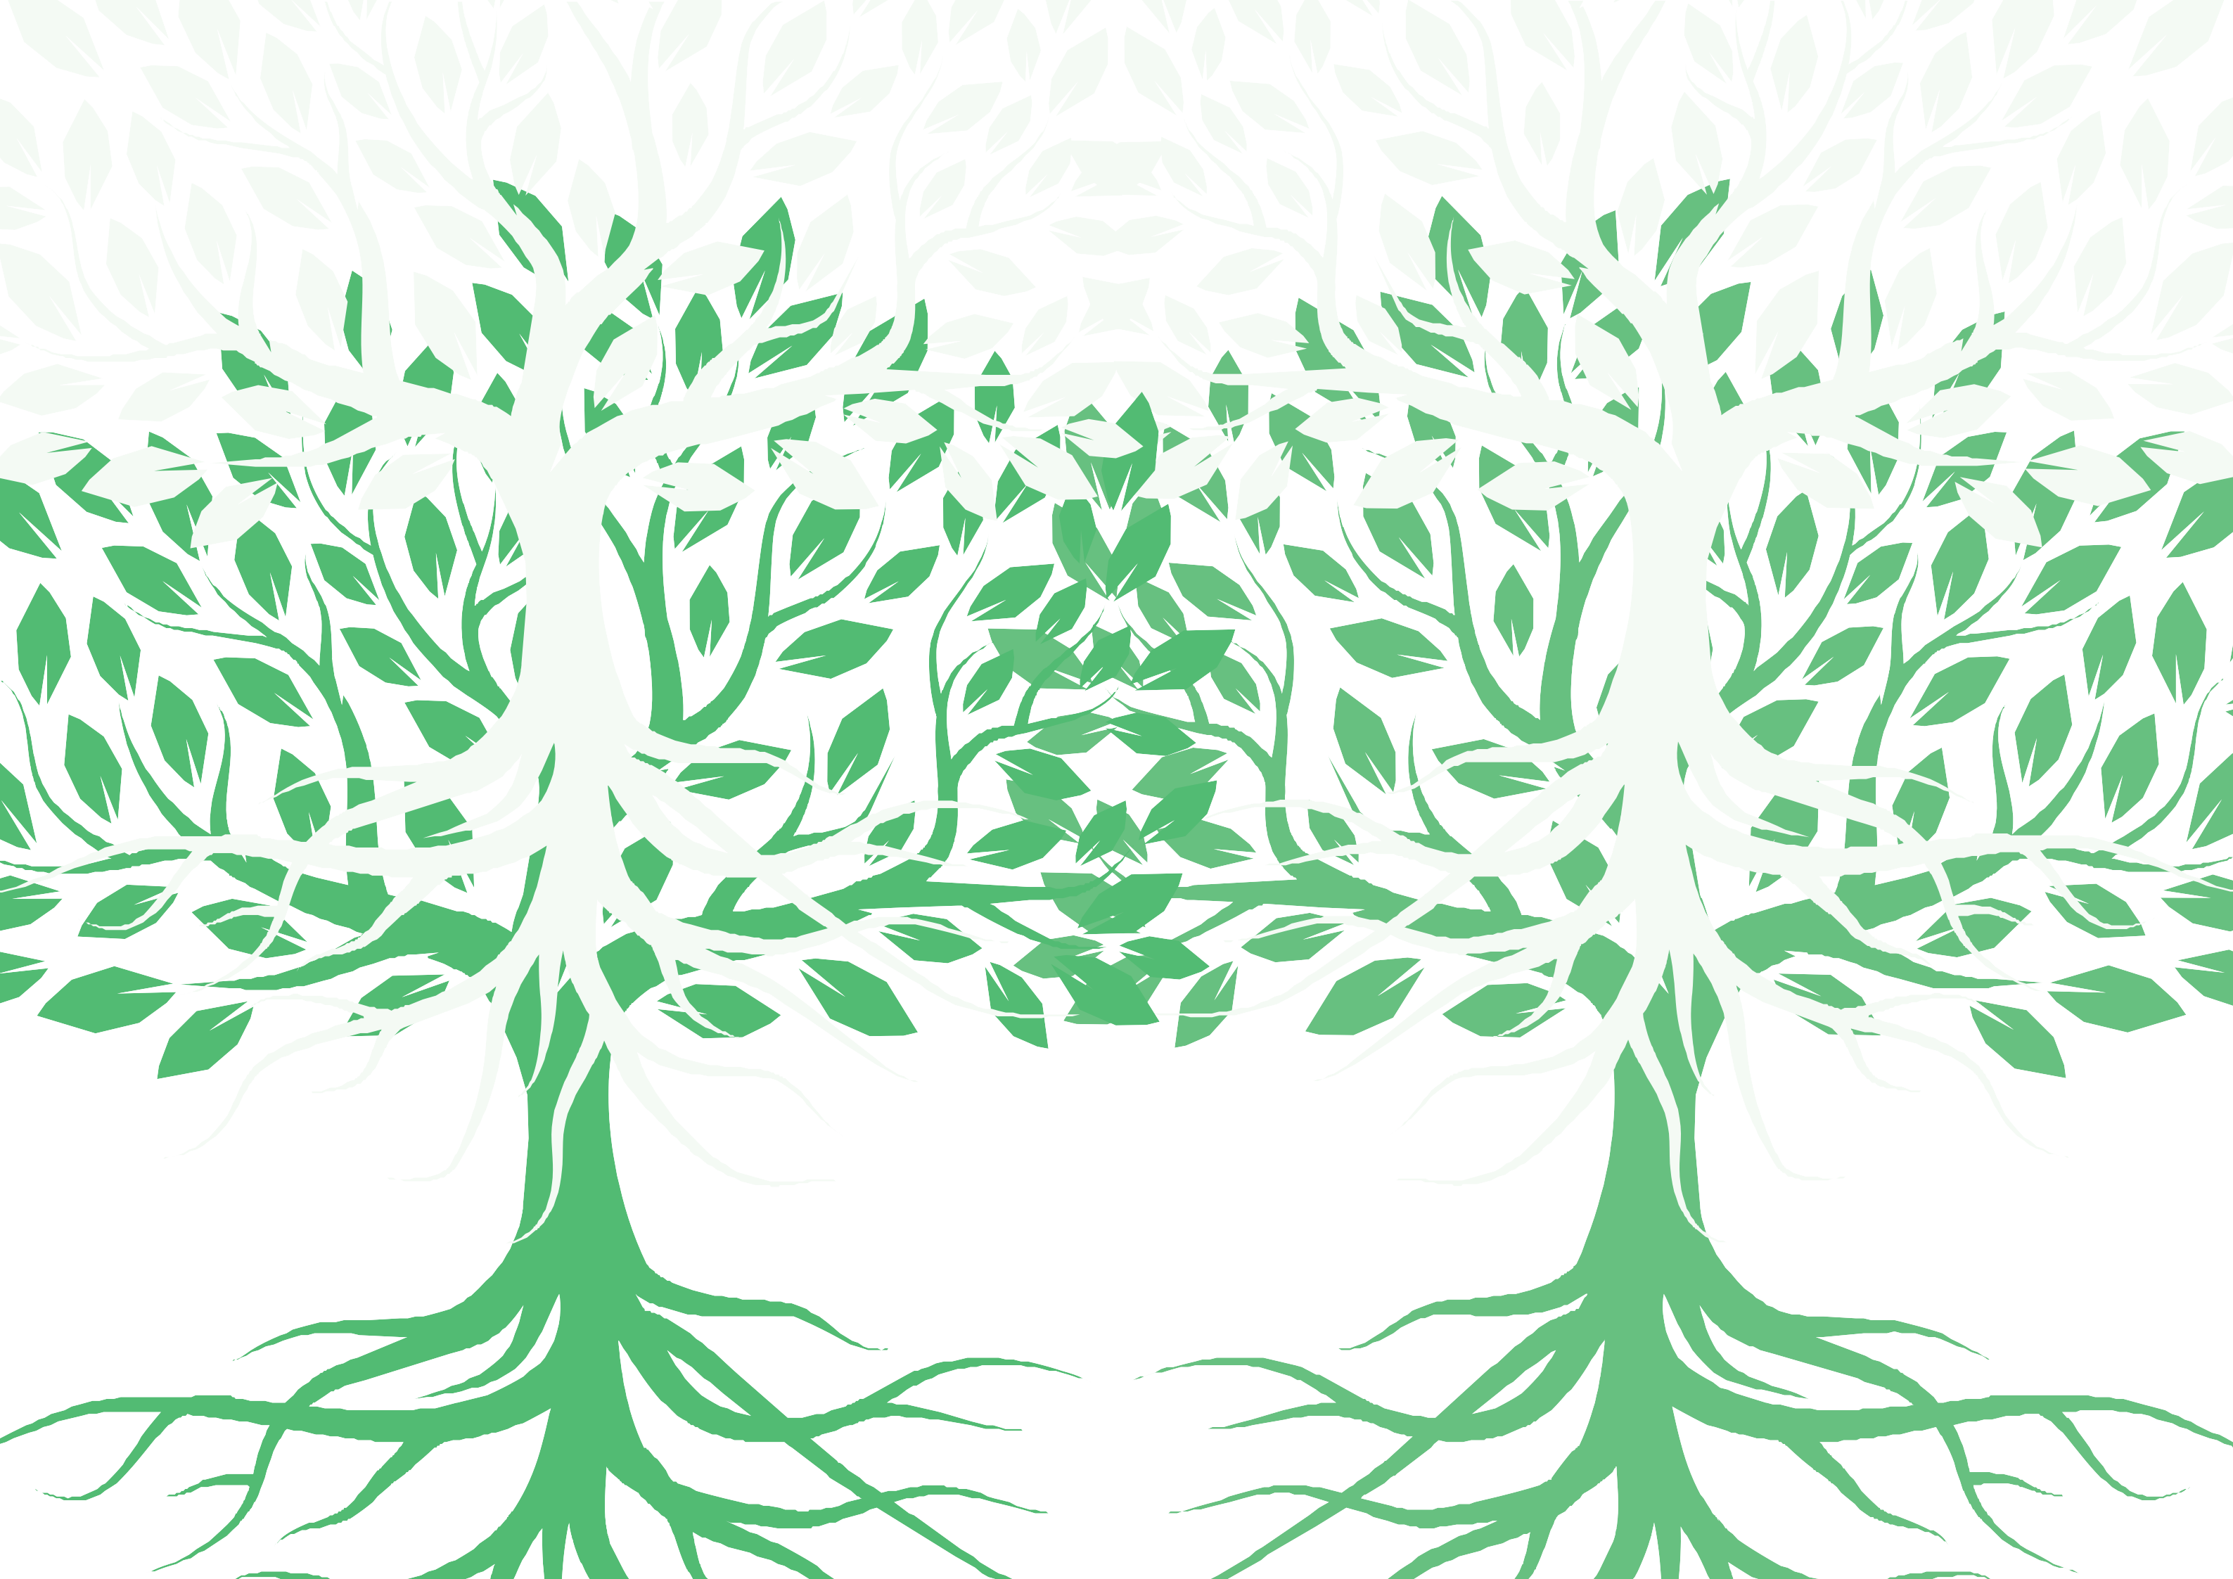

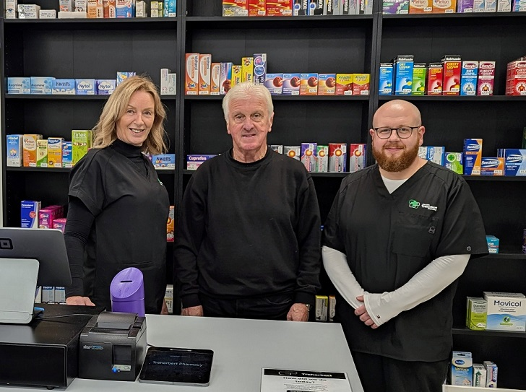
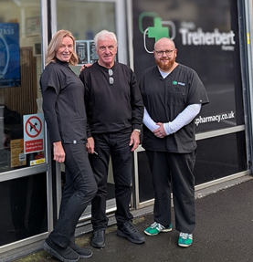



Gofal Sylfaenol Gwyrddach Cymru Astudiaeth Achos: FFERYLLFA GYMUNEDOL
Fferyllfa Treherbert, Cwm Taf Morgannwg
YR HYN A WNAETHOM
Mae’r fferyllfa wedi’i lleoli ym mhen uchaf cwm Rhondda Fawr, ac rydyn yn ymfalchïo ein bod yng nghanol y gymuned ac yn cynnig pecyn cynyddol o wasanaethau i drigolion lleol. Rhoddodd cymryd rhan yng Nghynllun Gofal Sylfaenol Gwyrddach Cymru, dan arweiniad Jon James, Rheolwr y Fferyllfa, gyfle pellach inni ymgysylltu â'n cleifion a'n cwsmeriaid i godi ymwybyddiaeth o gynaliadwyedd amgylcheddol. Fe wnaethon ni gwblhau 20 o gamau gweithredu i ennill ein gwobr arian ac mae Jon yn parhau i hyrwyddo'r gwaith hwn yn rhagweithiol gyda'r tîm. Gwnaethon ni nifer o newidiadau a rhoi llawer o arferion a chamau gweithredu ar waith i sicrhau bod ein fferyllfa mor wyrdd ac effeithlon o ran ynni â phosibl.
Cwblhaodd pob aelod o'n tîm hyfforddiant llythrennedd carbon drwy blatfform Dysgu GIG Cymru. Buom hefyd yn gweithio gyda'n gilydd i nodi ffyrdd newydd o leihau gwastraff a lleihau defnydd o ynni. Roedd enghreifftiau’n cynnwys diffodd cyfrifiaduron, ailgylchu plastig untro, a newid i sianeli cyfathrebu digidol. Roedd ein ffocws ar ddefnydd ynni yn cynnwys gosod goleuadau LED newydd. Gwnaethon ni hefyd gymryd camau i sicrhau bod rhywun yn diffodd yr holl oleuadau ac offer priodol ar ddiwedd pob dydd i leihau'r defnydd o ynni.
Fe wnaethon ni fabwysiadu'r dull o wneud llawer o newidiadau bach a all gyda'i gilydd gael effaith fawr. Mae’r newidiadau hyn yn well i'r amgylchedd, a gallant hefyd helpu i dorri costau ac arbed arian, sy'n golygu bod ein fferyllfa yn fwy cynaliadwy yn ariannol.
“Fe wnaethon ni fwynhau cymryd rhan yn y cynllun yn fawr iawn. Gwnaeth ein hannog i fyfyrio ar effaith amgylcheddol prosesau na fyddem efallai wedi’u hystyried fel arall.”
DYFARNWYD GWOBR ARIAN GOFAL SYLFAENOL GWYRDDACH CYMRU I FFERYLLFA TREHERBERT YN 2024
YR HYN YR YDYM FWYAF BALCH OHONO
Rydyn yn falch iawn o fod yn un o ddim ond chwe fferyllfa gymunedol annibynnol yng Nghymru i gael gwobr Gofal Sylfaenol Gwyrddach Cymru yn ogystal â bod yn enillydd gwobr Arian yn 2024. Roedden ni’n falch iawn o ymdrechion ein tîm ac roedden ni wrth ein bodd i gael y wobr hon.
“Mae llawer o bethau y gall timau fferyllfa eu gwneud i ddod yn fwy gwyrdd a gweithio mewn ffordd fwy cynaliadwy.”
I GAEL RHAGOR O WYBODAETH, EWCH I:
Fferyllfa Treherbert - Gwella Iechyd y Gymuned

